Slide 1
Musikgenerierung mit RNNs
Ein LSTM lernt irische Volksmusik in ABC-Notation – und komponiert selbst.
Einführung in Deep Learning · Abgabe 3
Jordan Pokem · Leslie Tsafack

Slide 2
Die Aufgabe
• Ziel: neue irische Melodien automatisch generieren
• Musik liegt als Text vor (ABC-Notation) →
Musikgenerierung = Sprachmodellierung
• Ein RNN/LSTM lernt, das jeweils nächste Zeichen
vorherzusagen
• Evaluation mit Top-1- und Top-5-Accuracy
• Training komplett mit wandb visualisiert
ABC-Text
irische Volkslieder (IrishMAN)
Zeichen-Tokenizer
Text → Zahlen-IDs
Embedding + LSTM
lernt das nächste Zeichen
Sampling
Zeichen für Zeichen → neue Melodie

Slide 3
Datensatz: IrishMAN
• Irish Massive ABC Notation (Hugging Face)
• Verwendet: 8,000 Stücke aus dem Train-Split
• Vokabular: 92 verschiedene Zeichen
• 46,686 Trainingssequenzen (Fensterlänge 100)
• Split: 80 % Train / 10 % Validation / 10 % Test
ABC-Notation:
• Kopfzeilen: M: Taktart, L: Notenlänge, K: Tonart
• Noten A–G / a–g, Taktstriche |, Pausen z
X:1
L:1/8
M:4/4
K:Emin
|: E2 EF E2 EF | DEFG AFDF | E2 EF E2 B2 |1 efe^d e2
defg afdf |1 e2 ef g2 fe | efe^d e3 B :|2 g2 bg f2
Original-Stück aus dem Datensatz

Slide 4
Vorverarbeitung: Tokenizer & gleitendes Fenster
• Zeichen-Tokenizer: jedes Zeichen = 1 Token
(einfach + kein OOV-Problem, Vorlesung 9)
• encode: Text → IDs · decode: IDs → Text
• Gleitendes Fenster der Länge 100,
Schrittweite 50
• Ziel-Sequenz = Input um 1 Zeichen verschoben
→ an jeder Position wird das nächste Zeichen gelernt
Input: "K:D\n|:A2B c2d|"
Ziel: ":D\n|:A2B c2d|e"
um 1 Zeichen verschoben

Slide 5
Architektur: Embedding → LSTM → Linear
Zeichen-IDs
Batch × 100
Embedding
Dim 64
LSTM
2 × 256
Linear
→ 92 Logits
Softmax
nächstes Zeichen
• 885,596 lernbare Parameter
• Der Hidden State trägt den musikalischen Kontext von Zeitschritt zu Zeitschritt
• Dieselbe Klasse kann auch GRU oder einfaches RNN verwenden (→ Ablation)

Slide 6
Training
Hyperparameter | Wert
Batch Size | 128
Learning Rate | 0.001
Epochen | 10
Hidden Size | 256
RNN-Schichten | 2
Sequenzlänge | 100
• Loss: CrossEntropy über alle Zeitschritte
• Optimizer: Adam
• Metriken pro Epoche (Train + Validation):
Loss, Top-1- und Top-5-Accuracy
• Ein Run pro Experiment (LSTM, GRU)

Slide 7
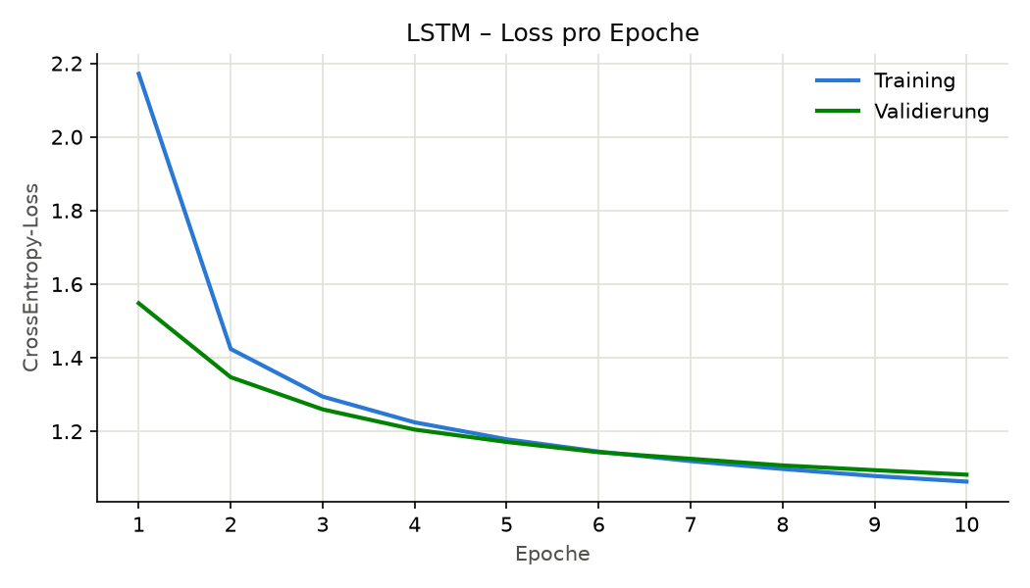
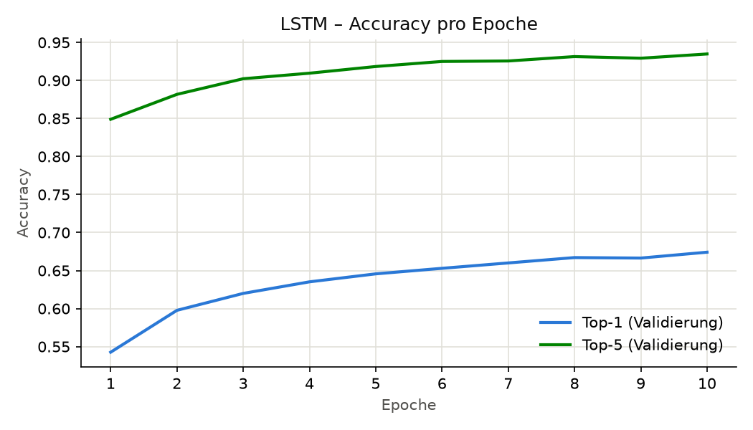
Trainingskurven (LSTM)
• Loss fällt stetig, Train und Validation bleiben nah beieinander (kein starkes Overfitting)
• Interaktive Kurven und alle Runs: wandb.ai → eidl-thm

Slide 8
Evaluation auf dem Test-Set
67.6%
93.4%
Top-1 Accuracy (LSTM)
Top-5 Accuracy (LSTM)
• Definition (Übungsblatt): Anteil der Test-Sequenzen, bei denen das nächste Zeichen
richtig (Top-1) bzw. unter den 5 wahrscheinlichsten (Top-5) vorhergesagt wird
• Zum Vergleich: zufälliges Raten läge bei ≈ 1.1% (Vokabular mit 92 Zeichen)

Slide 9
Generierte Musik
X:1
L:1/8
M:6/8
K:D
|: A | f>ga gfe | Ace A2 A | cBA B>GA | f>ea a>g
def gec | dcd GdB |1 AED DFA :|2 A4 ||
• Seed = typischer ABC-Anfang
(X: / L: / M: / K:)
• Autoregressives Sampling:
Softmax → Stichprobe →
Zeichen anhängen → weiter
• Stichprobe statt Argmax:
jede Melodie wird anders,
keine Endlos-Wiederholungen
• Demo: generierte_musik.wav 🔊

Slide 10
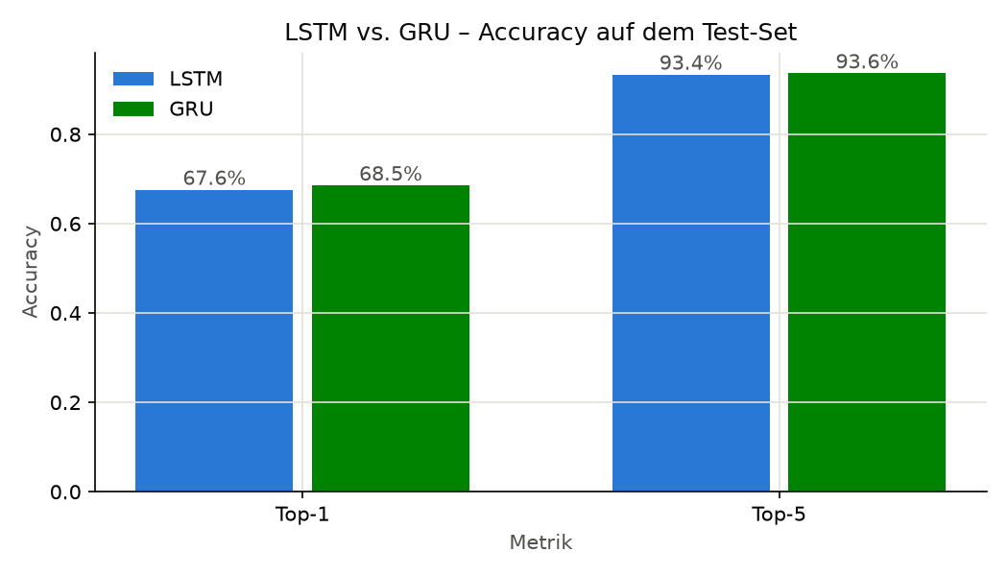
Bonus: Ablation, Validity Check & Audio
Ablation LSTM vs. GRU (2 P.)
• LSTM: Top-1 67.6% · Top-5 93.4%
• GRU: Top-1 68.5% · Top-5 93.6%
Validity Check (2 P.)
• 6 Grammatik-Regeln der ABC-Notation
(Kopfzeilen, Tonart, Taktstriche, Noten, Schluss)
• Score der generierten Stücke: 100%
Kreativität (1 P.)
• Eigener Mini-ABC-Parser + Sinus-Synthese
• Generierte Melodie als hörbare WAV-Datei

Slide 11
Herausforderungen & Lösungen
• Datenmenge vs. Trainingszeit → Teil-Set + Schrittweite des Fensters als Stellschrauben
• Metrik-Definition vom Übungsblatt (pro Sequenz) → Accuracy nur auf dem letzten
Zeitschritt berechnet, Loss aber über alle Zeitschritte (schnelleres Lernen)
• Repetitive Musik bei Argmax → Sampling aus der Softmax-Verteilung (torch.multinomial)
• Lange Stücke verlieren Struktur → Kontext des Modells ist auf die Fensterlänge begrenzt;
Stücke werden an der ersten Leerzeile abgeschnitten
• ABC-Syntax bewerten → eigener Regel-Check statt nur Accuracy

Slide 12
Fazit & Ausblick
• Ein einfaches LSTM-Sprachmodell reicht, um plausible irische Melodien zu erzeugen
• Test-Set: Top-1 67.6% · Top-5 93.4% (Zufall ≈ 1.1%)
• LSTM und GRU liegen nahezu gleichauf – GRU trainiert mit weniger Parametern
• Ausblick: längerer Kontext, größeres Modell, Subword-Tokenizer (BPE),
Attention/Transformer (Vorlesung 10)
Vielen Dank! – Fragen?

